Slide 1
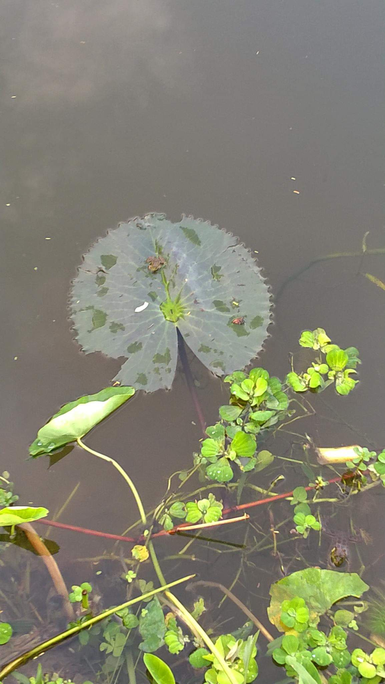
স্বাগতম

Slide 2
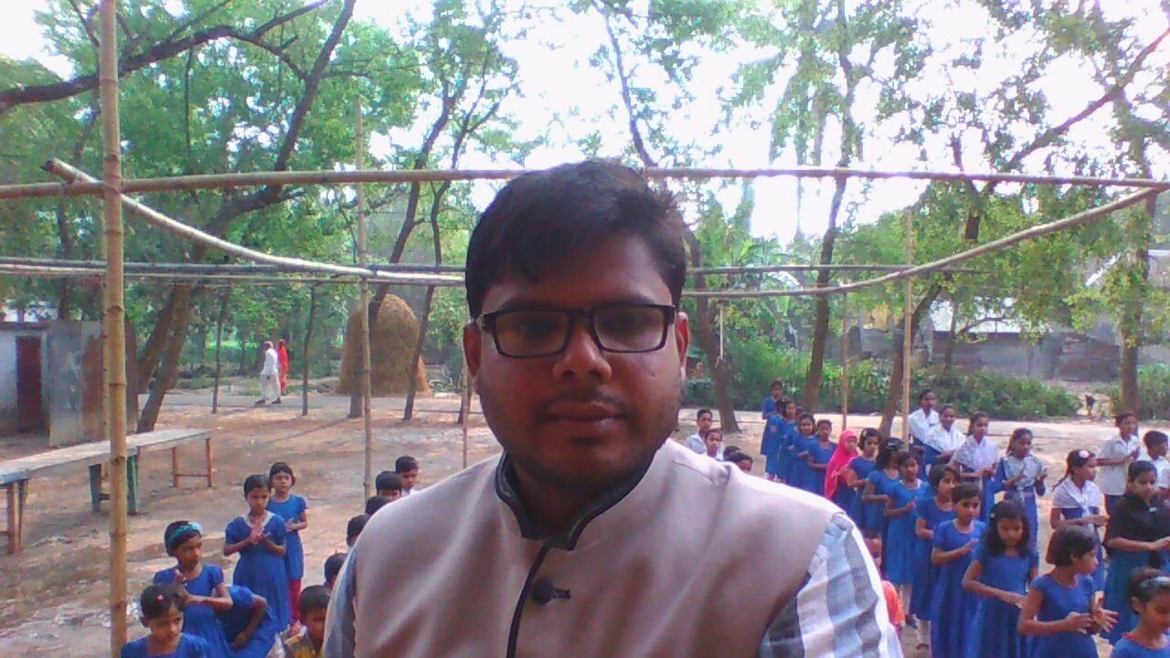
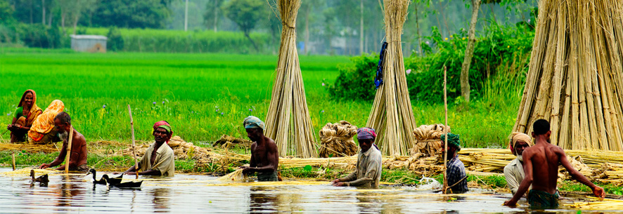
শিক্ষক পরিচিতি
কামরুল হাসান আহমেদ
সহকারি শিক্ষক
শালগ্রাম সরকারি প্রাথমিক বিদ্যালয়
আদমদীঘি ,বগুড়া
পাঠ পরিচিতি
শ্রেণিঃ দ্বিতীয়
বিষয়ঃ বাংলা
পাঠঃ শীতের সকাল
পাঠ্যাংশঃ শীতের সকাল ...খুব শীত করত
সময়ঃ ৪০ মিনিট

Slide 3
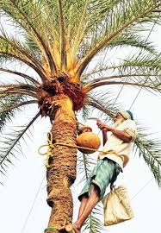
শুভ সকাল

Slide 4
আজকের পাঠ
শীতের সকাল

Slide 5
শিখনফল
১.১.১ বাক্য ও শব্দ ব্যবহ্নত বাংলা যুক্তবর্ণের ধ্বনি শুনে মনে রাখতে পারব।
১.২.১ পাঠের অন্তর্গত ছোট ছোট বাক্য শুনে বুঝতে পারবে।
শোনা
পড়া
১.৪.২ পাঠ্যপুস্তকের বাক্য প্রমিত উচ্চারণে পড়তে পারবে।
লেখা
১.৪.১ যুক্তব্যঞ্জন ভেঙে লিখতে পারবে।
২.৩.৪ কথোপকথন সংশ্লিষ্ট প্রশ্নের উত্তর লিখতে পারবে।

Slide 6
পাঠ উপস্থাপন
শীতের সকাল কুয়াশায় ঢাকা থাকে।

Slide 7
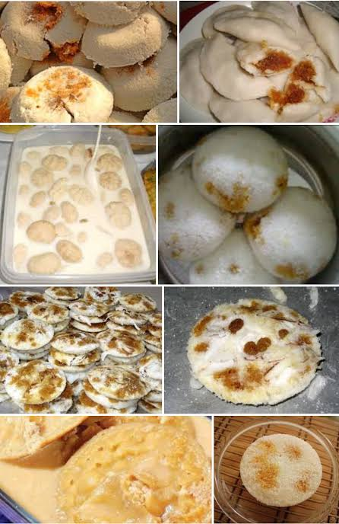
শীতের সকালের রোদকে কিসের সাথে তুলনা করা হয়েছে?
মিষ্টির সাথে

Slide 8

সরব পাঠ

Slide 9
পাঁচটি দলে ভাগ হয়ে পাঠ্যংশটি পড়তে বলবো

Slide 10
যুক্তবর্ণ
যুক্তবর্ণ ভেঙে নতুন শব্দ লেখো ১টি করে
কাজটি বোর্ডে করে দেখাবে
পোহাচ্ছেন
চ্ছ
চ
ছ
আচ্ছা
মিষ্টি
ষ্ট
ষ
ট
বৃষ্টি

Slide 11
শ্রেণি মূল্যায়ন
প্রশ্নের মাধ্যমে
১. শরিফা কি পড়ছে ?
বই
2. শীতের সকালে রোদ কেমন লাগে?
মিষ্টি

Slide 12
পরিকল্পিত কাজ
শীতের সকাল সম্পর্কে দুটি বাক্য লিখে আনবে।

Slide 13
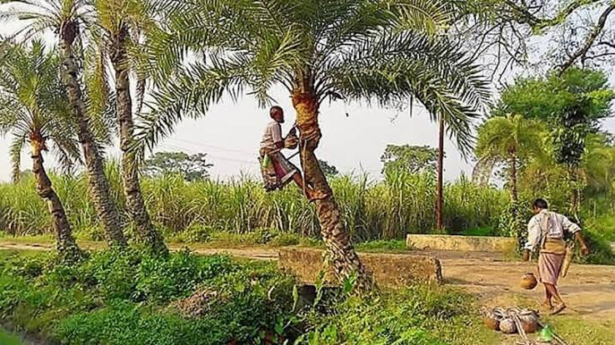
ধন্যবাদ

